Slide 1
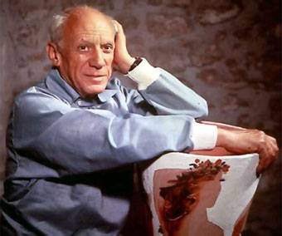
Pablo Picasso
España 1881 – Francia 1973.
Su nombre completo era Pablo Diego José Francisco de Padua Juan Nepomuceno María de los Remedios Crispín Crispiniano de la Santísima Trinidad Ruiz y Picasso. Lo cual como resulta comprensible, simplificó al máximo en muy poco tiempo. Quizás lo más relevante del nombre con el cual se hizo conocido, es que siempre uso el apellido materno, probablemente porque su padre también era pintor y maestro de Bellas Artes.

Slide 2
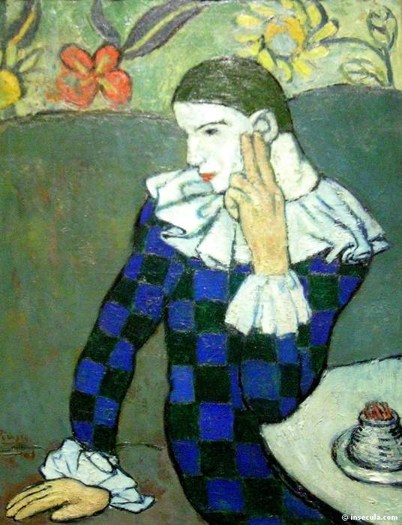

Slide 3
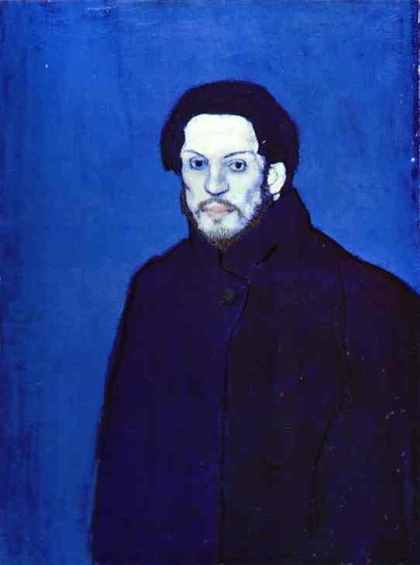

Slide 4
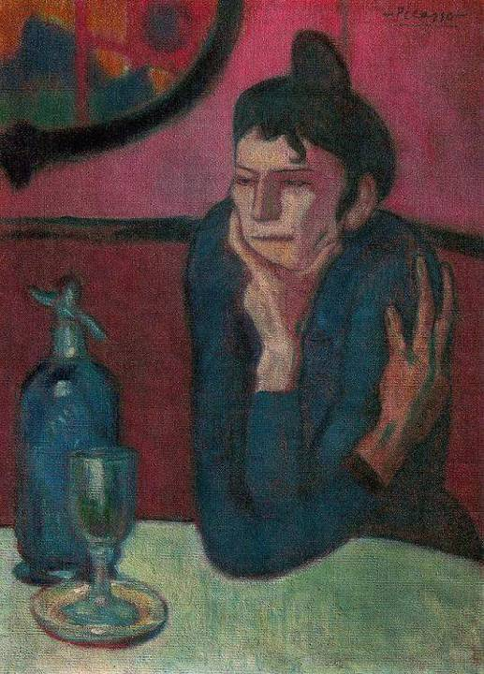

Slide 5
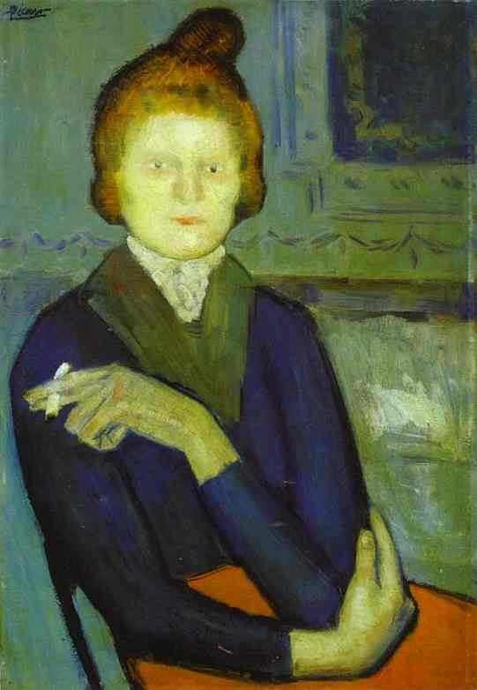

Slide 6
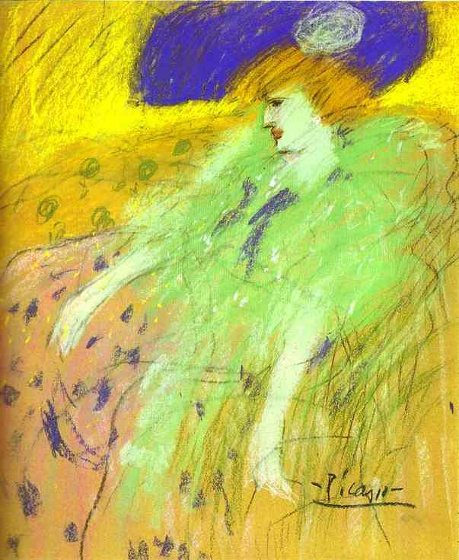

Slide 7
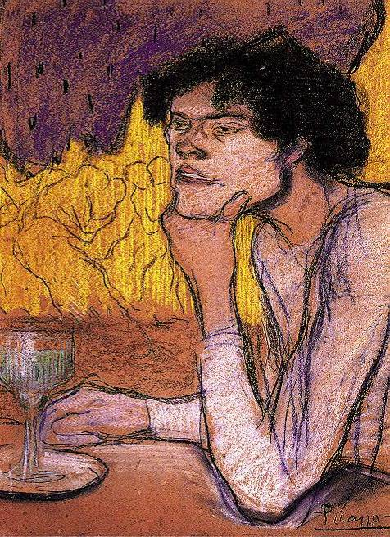

Slide 8
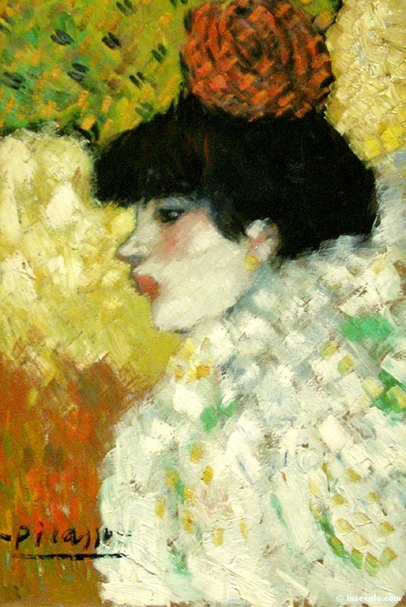

Slide 9
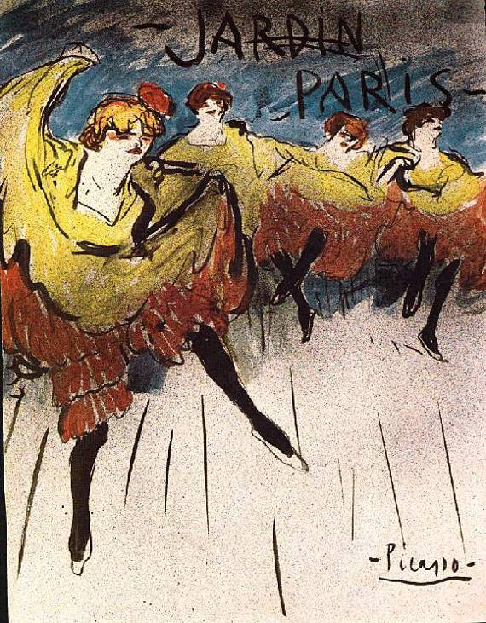

Slide 10
Pablo Ruiz Picasso, Nació en Málaga, España, el 25 de octubre de 1881 y falleció en Les Mougins, Francia, el 8 de abril de 1973 a los 91 años de edad. Picasso revolucionó el arte. Sin duda el artista más importante del siglo XX, es también el que cuenta con obras en más museos a lo largo de todo el mundo, además de encabezar el ranking mundial en las subastas de arte. Creador del cubismo junto a Braque, su capacidad de invención y de creación lo sitúan en la cima de la pintura mundial.
La obra que aquí presentamos pertenece a su “período azul”, el cual empieza en 1901 a causa del suicidio de un amigo suyo en Paris y termina en 1904. Es un periodo en el que utiliza un ambiento bohemio parisino, mostrando a la gente en los salones y cafés, esto por la asimilación al post-impresionismo. Este periodo es llamado así, por el predominio de los tonos azules en gran parte de sus obras que realizo durante estos años, donde los temas que predominaron fue la miseria humana, con retratos de trabajadores extenuados, mendigos, alcohólicos y protitutas, principalmente representados con cuerpos delgados, ligeramente alargados, muy al estilo del Greco, y muchos otros personajes escuálidos con expresión trágica.

Slide 11
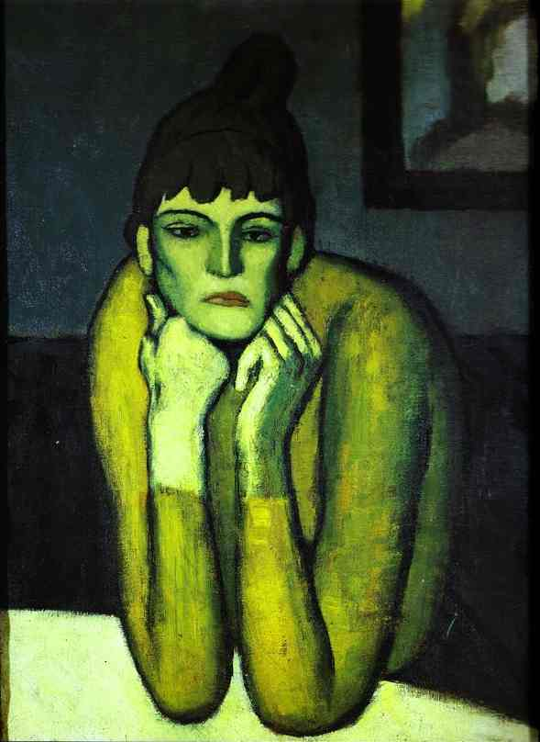

Slide 12
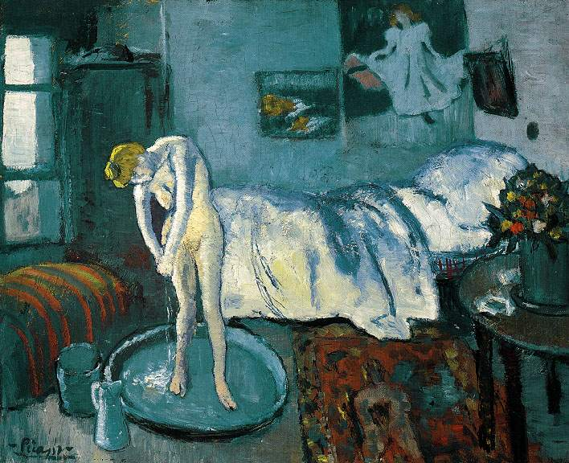

Slide 13
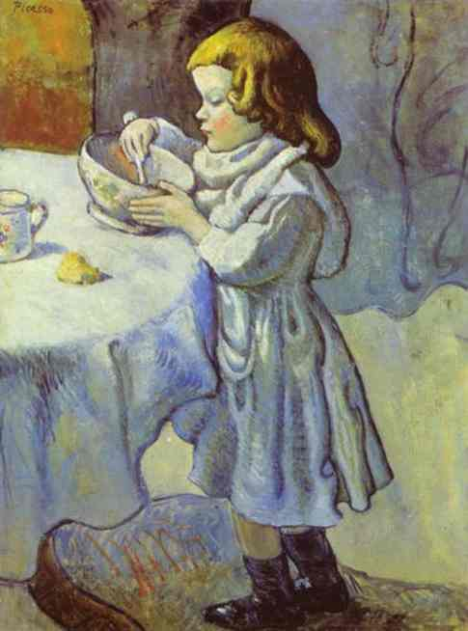

Slide 14
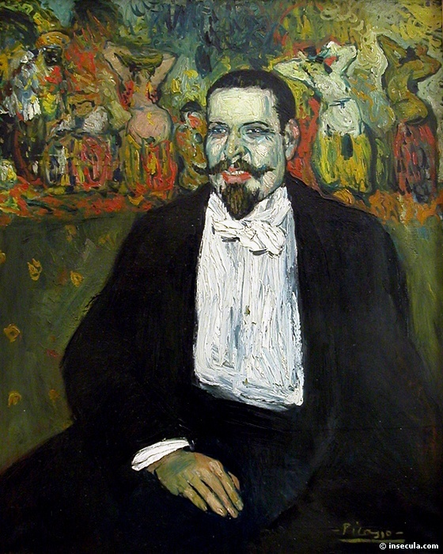

Slide 15
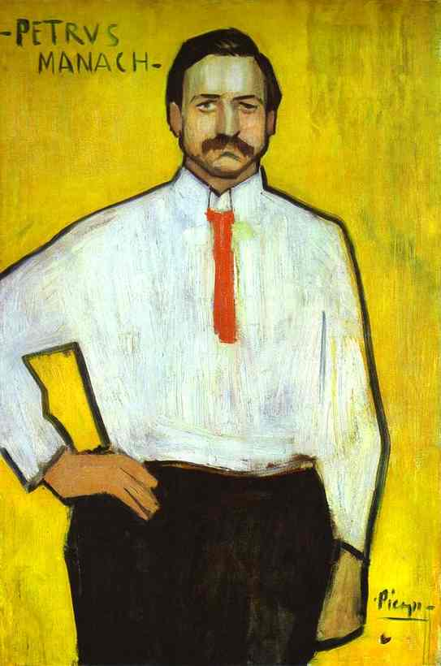

Slide 16
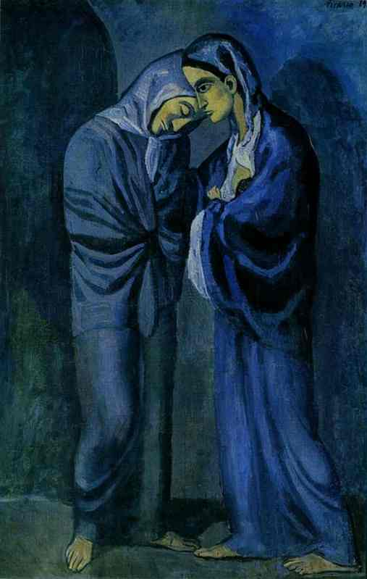

Slide 17
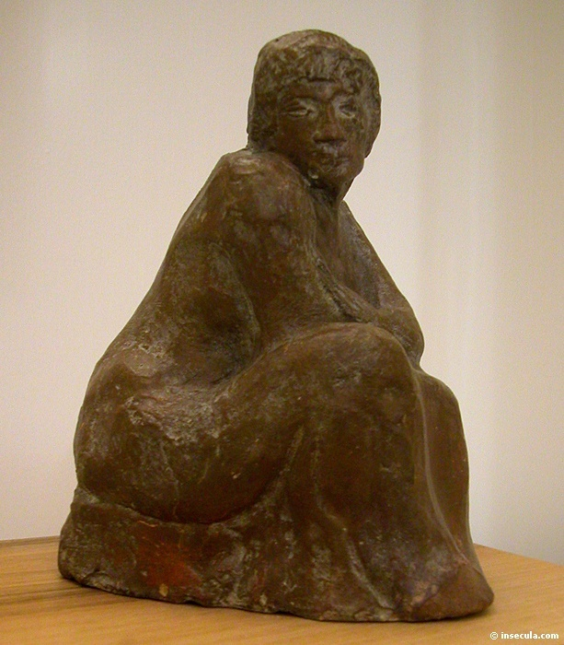

Slide 18
Sin embargo, antes de llegar a esa abstracción de las formas, pasó por muy diversas etapas, incluyendo el realismo, en su época Azul y su época Rosa, (1901-1907) llamadas así por el uso de esos colores en su paleta, donde deja patente su gran capacidad como dibujante y su enorme sensibilidad en el tratamiento de conceptos y personajes. Específicamente su Época Azul transcurre entre la melancolía de los fríos tonos azules y grisáceos le sirven para expresar su rechazo ante la irredimible desesperación y pobreza que ofrece la humanidad en esa Europa de principios del siglo XX, limosneros, ciegos, prostitutas, o simplemente personajes que sufren el abandono y el cansancio por las arduas jornadas de trabajo, como en su famosa “Planchadora” 1904, Museo Guggenheim de Nueva York.

Slide 19
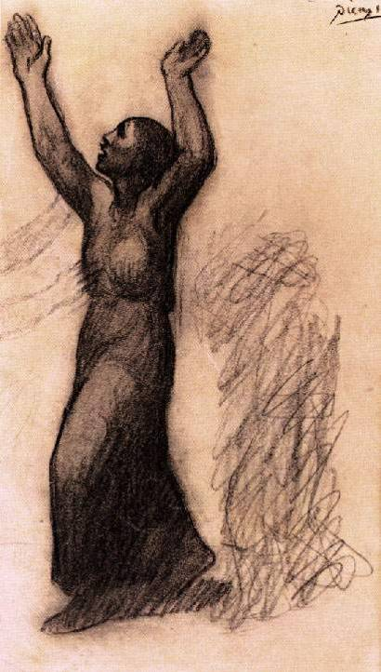

Slide 20
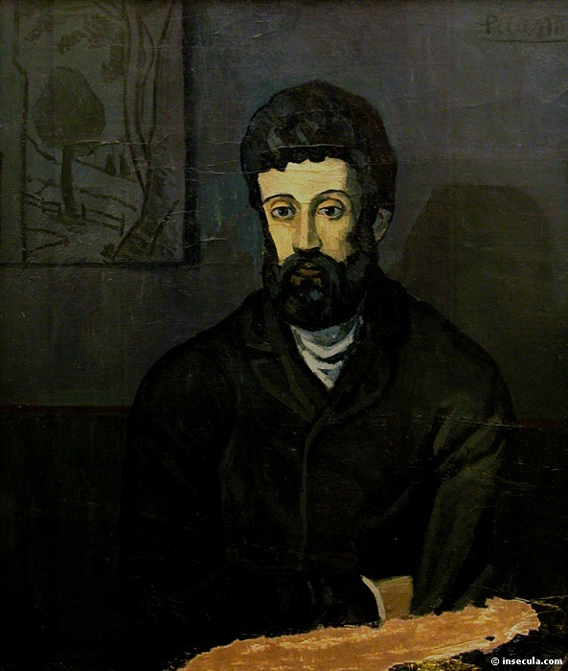

Slide 21
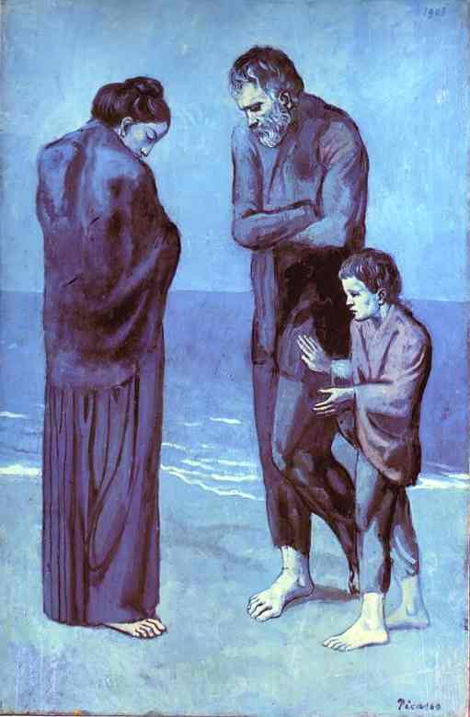

Slide 22
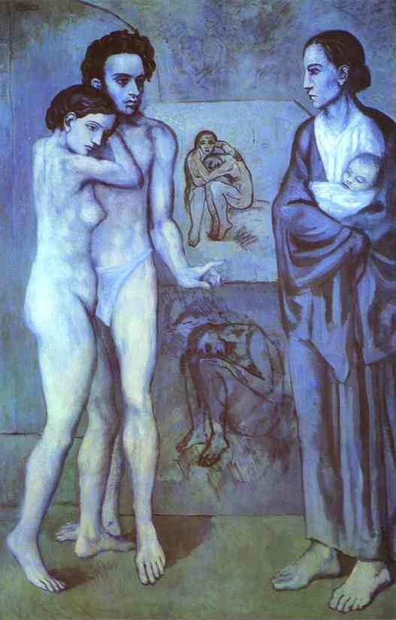

Slide 23
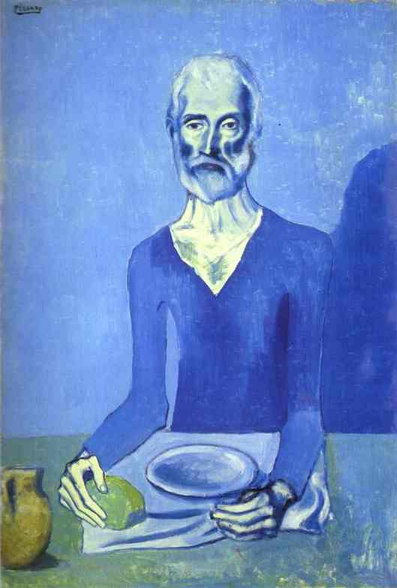

Slide 24
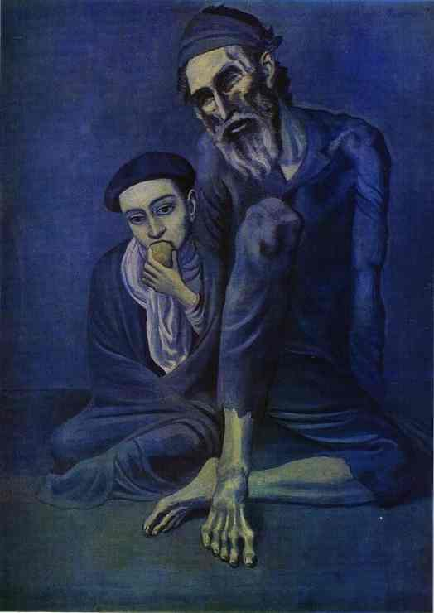

Slide 25
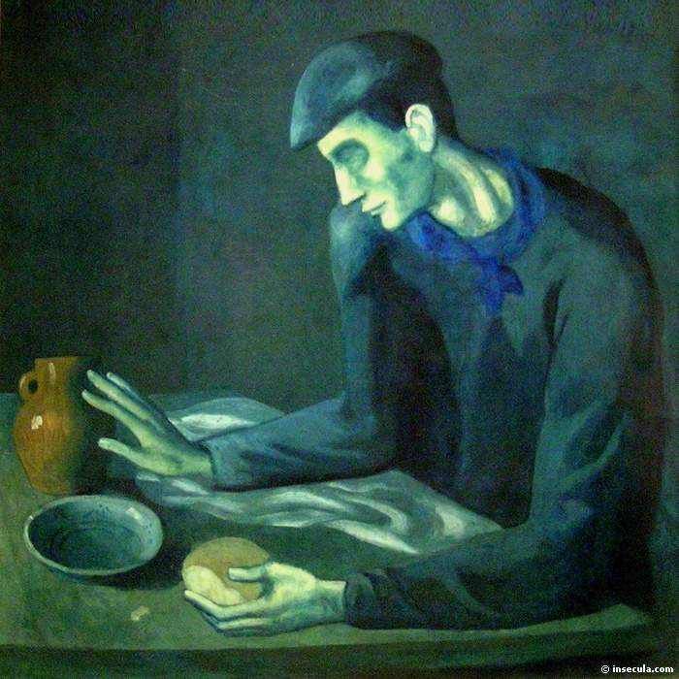

Slide 26
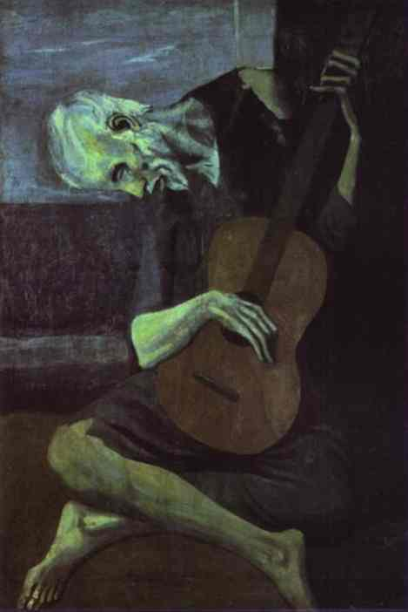

Slide 27
La llamada Época Rosa, porque utiliza el rosa pálido como elemento predominante en su paleta, se inicia con “Familia de Saltimbanquis” 1905, National Gallery of Art, Washington, y ofrece un nuevo concepto de ternura, en los personajes del circo que tanto le impresionaban. Su obra estuvo siempre en permanente evolución, a menudo se dejo influir por la situación personal y social a la hora de trabajar. El evento que mayor impacto tuvo sobre el artista fue el estallido de la guerra civil española y el bombardeo de Guernica, que lo llevó a realizar una de las más importantes obras del arte contemporáneo, en la que critica la guerra, la sinrazón y el dolor que implica un enfrentamiento armado.

Slide 28
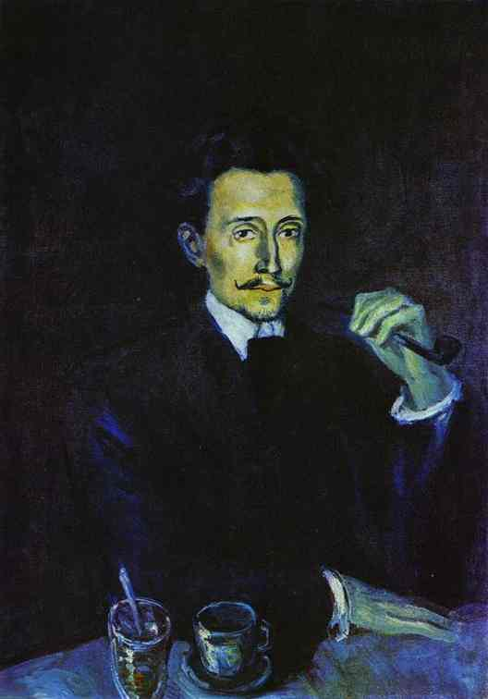

Slide 29
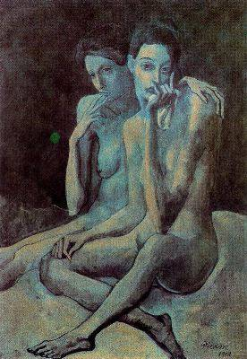

Slide 30
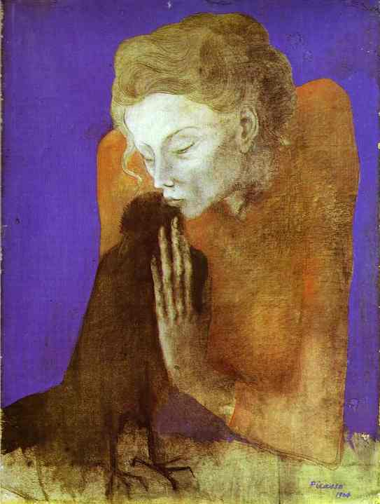

Slide 31
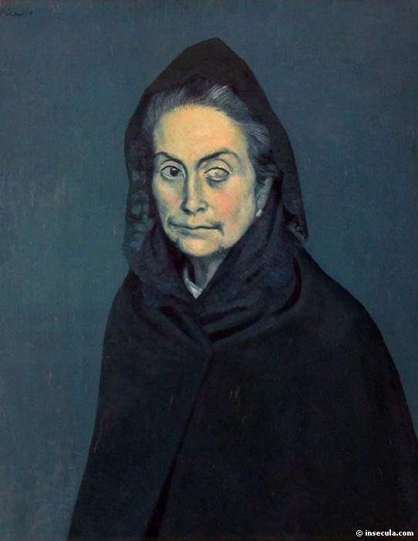

Slide 32
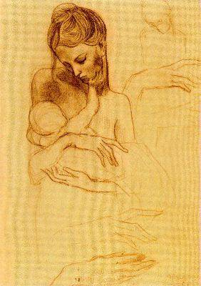

Slide 33
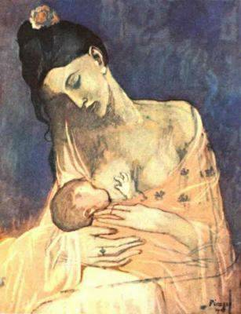

Slide 34
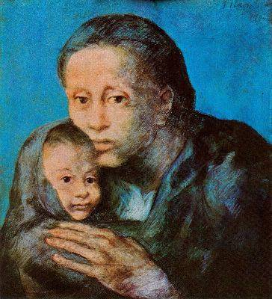

Slide 35
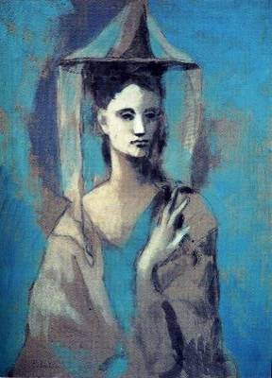

Slide 36
Con el transcurrir del tiempo su obra madura en el expresionismo y el abstracto, se torna más personal, incursiona en distintas técnicas como la cerámica, litografía y grabado, que le permitían una reproducción casi masiva de sus creaciones, un erotismo descarnado y pleno de ironía irrumpe en su temática, que mucho se ha dicho, viene a ser el sustituto de una actividad sexual real. Dentro de su diversidad estilística, técnica y temática existe, sin embargo, un sello unificador y ese sello es el del gran genio de las Artes Plásticas que fue Picasso.

Slide 37
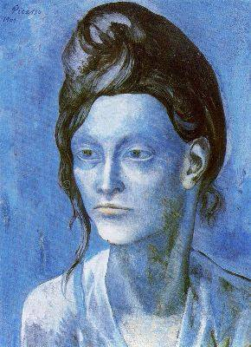

Slide 38
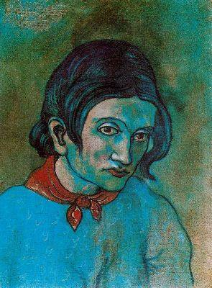

Slide 39
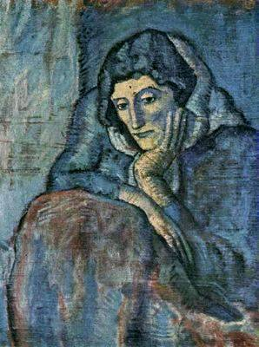

Slide 40
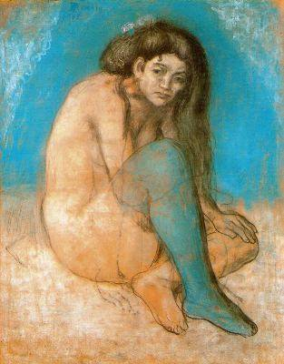

Slide 41
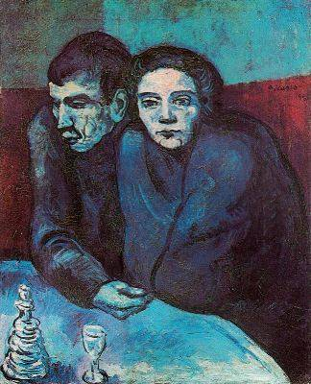

Slide 42
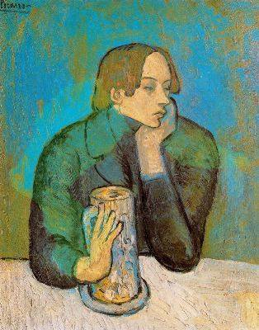

Slide 43
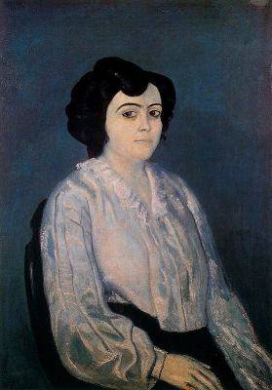

Slide 44
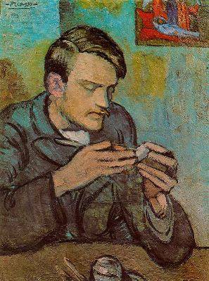

Slide 45
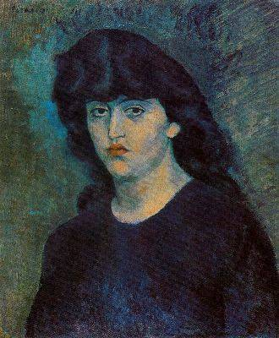

Slide 46
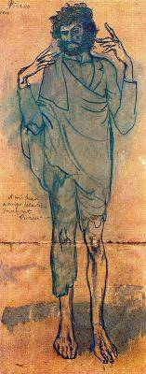


Slide 47







¿Te ha gustado?
Puedes ver más entrando
Aquí
Además puedes recibir powerpoints en tu correo electrónico suscribiéndote aquí:

